Slide 1

Marcin Adamski, Damian Niemir, Maciej Stroiński
Poznańskie Centrum Superkomputerowo-Sieciowe

Slide 2


Slide 3


Slide 4





Poznańskie Centrum Superkomputerowo-Sieciowe
Powołane przez Kolegium Rektorów, afiliowane przy Instytucie Chemii Bioorganicznej Polskiej Akademii Nauk (1993 rok), obecnie ~300 osób
Platforma Obsługi Nauki PLATON
21 akademickich ośrodków Sieci Miejskich, 5 centrów KDM
Polski Internet Optyczny PIONIER
Uniwersytet Medyczny im. Karola Marcinkowskiego
w Poznaniu
www.ump.edu.pl
www.ump.edu.pcss.pl

Slide 5

Powszechna archiwizacja
długoterminowe przechowywanie kopii zapasowych i archiwów, wyników badań, eksperymentów naukowych, materiałów edukacyjnych,
wiele sposobów dostępu do cyfrowych kopii i materiałów,
mechanizm bezpieczeństwa, który pozwala na automatyczne szyfrowanie archiwizowanych danych w czasie rzeczywistym,
dostęp do archiwów przez całą dobę, 7 dni w tygodniu.

Slide 6

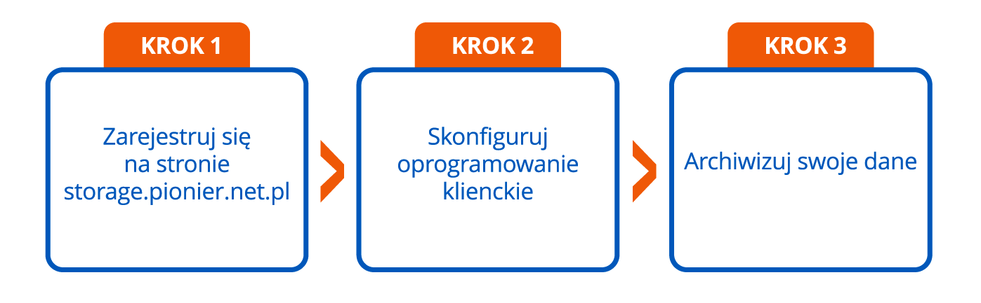
Powszechna archiwizacja
Jak skorzystać
z powszechnej archiwizacji?

Slide 7

Powszechna archiwizacja
Możliwości użycia usługi powszechnej archiwizacji
na Uniwersytecie Medycznym
mechanizmy automatycznego tworzenia kopii zapasowych,
archiwizacja bibliotek medycznych (analogiczna do prac projektu Wielkopolskie Centrum Telemedycyny - Medyczna Biblioteka Cyfrowa oraz Edukacyjny Rejestr Przypadków z chirurgii urazowej - oraz bazy projektu AirPROM),
archiwa baz medycznych, np. wad rozwojowych, patologii, przypadków medycznych do celów badawczych i edukacyjnych.

Slide 8

Usługi kampusowe
oprogramowanie na żądanie: zdalna praca z zaawansowanymi aplikacjami bez potrzeby instalacji (Matlab/Simulink, AutoCad, Adobe, 3DstudioMax, Corel i inne),
komputer na żądanie: zdalna praca na dedykowanym komputerze
o zdecydowanie wyższych parametrach niż komputer osobisty.

Slide 9
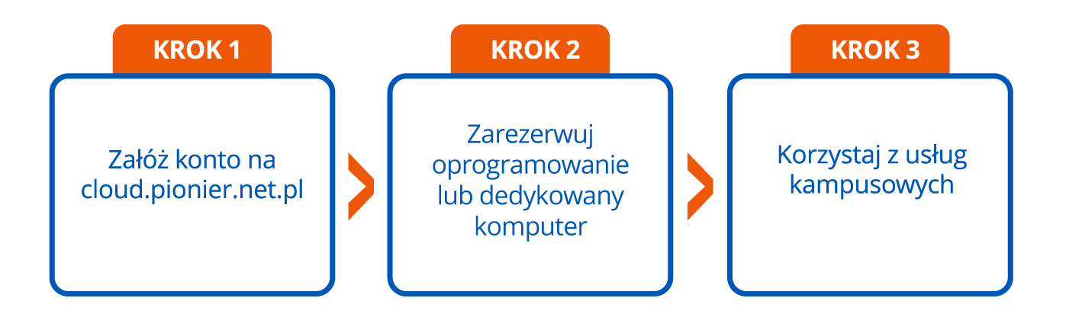
Usługi kampusowe
Jak skorzystać
z usług kampusowych?

Slide 10
Usługi kampusowe
Możliwości użycia usług kampusowych
na Uniwersytecie Medycznym
budowanie wirtualnych komputerów na potrzeby laboratoriów edukacyjnych,
komfort pracy z oprogramowaniem bez potrzeby instalacji i posiadania licencji,
tworzenie i zarządzanie projektami naukowymi i bazami danych REDCAP
(doc. Przemysław Guzik),
możliwość wykorzystania obliczeń w pracach nad systemem Psycho serwis
w ramach gridu dziedzinowego ZDROWIE (prof. Joanna Twarowska-Hauser).

Slide 11

eduroam
bezpieczny bezprzewodowy dostęp do Internetu w ramach środowiska naukowego,
eduroam działa na uczelniach, w akademikach, urzędach, w blisko
50 miejscowościach, w ponad 600 lokalizacjach na terenie Polski, oraz na każdym kontynencie, gdzie znajduje się wyższa uczelnia,
jednorazowa konfiguracja pozwala korzystać z dostępu do sieci niezależnie od lokalizacji bez konieczności dodawania za każdym razem nowej sieci.

Slide 12
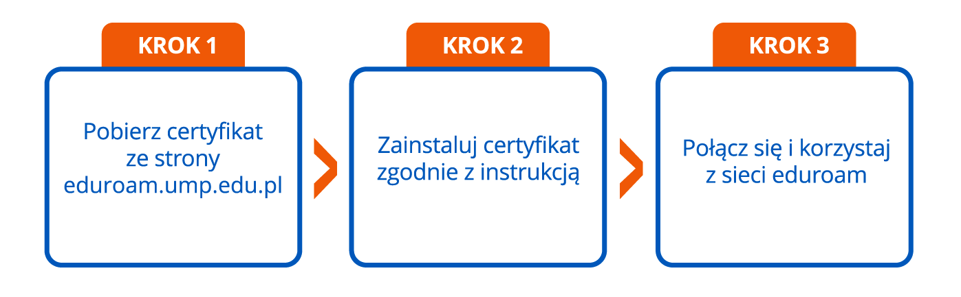
eduroam
Jak skorzystać
z eduroam?

Slide 13
eduroam
Możliwości użycia usługi eduroam
na Uniwersytecie Medycznym
„włącz i pracuj” – dostęp do sieci, usług i zasobów, bezpłatnie, wszędzie tam gdzie dostępny jest eduroam bez dodatkowych czynności,
wsparcie dla wielu platform sprzętowych i systemowych,
obecnie rozwijana jest sieć bezprzewodowa, która swym zasięgiem w pierwszej kolejności obejmie wybrane obszary kilku ważniejszych budynków, (http://eduroam.ump.edu.pl/zasieg.html)
Collegium Stomatologicum, Centrum Kongresowo-Dydaktyczne, Biblioteka Główna Uniwersytetu, Collegium Anatomicum, Collegium Chemicum, Studium Języków Obcych, Budynek Dydaktyczny ul. Parkowa, Centrum Nauczania w Języku Angielskim
Sieć bezprzewodowa o nazwie "eduroam" (...) ma stanowić główne medium dostępu do Internetu w miejscach publicznych na terenie UMP.

Slide 14

Wideokonferencje HD
komunikacja multimedialna w wysokiej jakości obrazie i dźwięku
z funkcją rejestracji przebiegu spotkania,
jednoczesne nawiązywanie połączeń między dwiema lub więcej lokalizacjami w kraju i za granicą,
wykorzystanie dedykowanego sprzętu wideokonferencyjnego licencjonowanych aplikacji lub darmowego (open source) oprogramowania.

Slide 15
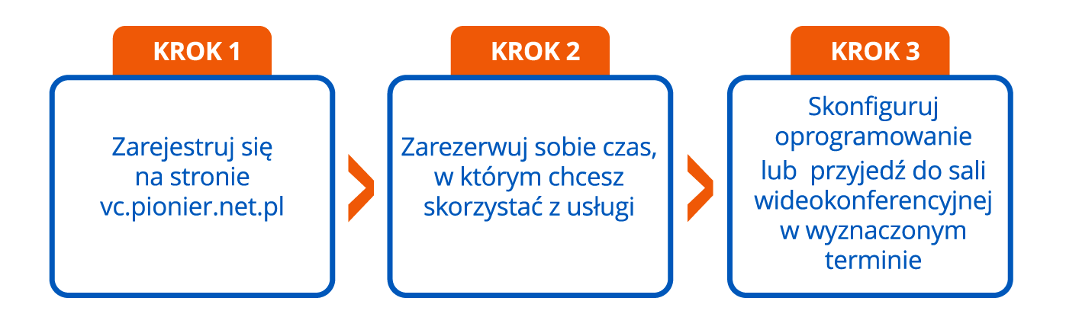
Wideokonferencje HD
Jak skorzystać
z wideokonferencji HD?

Slide 16
Wideokonferencje HD
Możliwości użycia usługi wideokonferencji HD
na Uniwersytecie Medycznym
wirtualne dyskusje, konferencje naukowe,
interaktywne nauczanie, telementoring,
telekonsultacje, zdalna komunikacja z ekspertami (WCT pod kierunkiem
prof. Krzysztofa Słowińskiego),
operacje otolaryngologiczne na żywo pod kierunkiem prof. Witolda Szyftera,
3 terminale własne (głównie w celu przeprowadzania obrony i habilitacji),
wykorzystywana jest także sala wideokonferencyjna w PCSS, w celu organizacji spotkań i konsultacji.

Slide 17

Naukowa interaktywna telewizja HD – PLATON TV
produkcja i udostępnianie nagrań realizowanych w technologii HD
w studiach w 21 miastach w Polsce oraz mobilnie z wykorzystaniem wozu realizatorskiego,
rejestrowanie wydarzeń, takich jak konferencje, sympozja, czy wykłady transmitowane „na żywo” lub składowane w repozytorium
i odtwarzanie później przez użytkownika w trybie „na żądanie”,
PLATON TV to również materiały informacyjne, reportaże i wywiady prezentujące polskich naukowców oraz ich eksperymenty i wyniki badań naukowych.

Slide 18
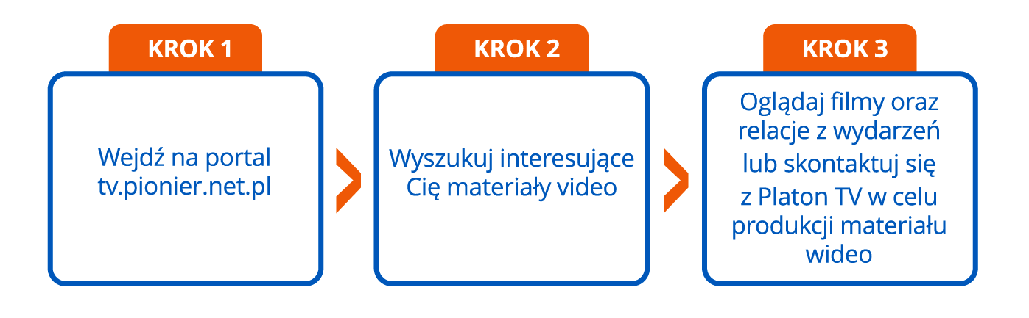
Naukowa interaktywna telewizja HD – PLATON TV
Jak skorzystać
z PLATON TV?

Slide 19
Naukowa interaktywna telewizja HD – PLATON TV
Możliwości użycia usługi PLATON TV
na Uniwersytecie Medycznym
dokumentowanie wydarzeń, eksperymentów naukowych, popularyzacja nauki, przygotowanie i rozpowszechnianie materiałów dydaktycznych,
nagrania unikalnych zabiegów medycznych do celów edukacyjnych, jak np. rejestracja operacji tętniaka aorty brzusznej z wykorzystaniem nowoczesnych stentgraftów pod kierunkiem prof. Grzegorza Oszkinisa,
multimedialne zasoby szkoleniowe dostępne na platformie Telewizji Naukowej PlatonTV – Medycyna (PlatonTV Med) w postaci wirtualnego kanału medycznego: http://med.tv.pionier.net.pl,
nagrania łatwe do osadzenia w platformie OLAT (Online Learning And Training).

Slide 20

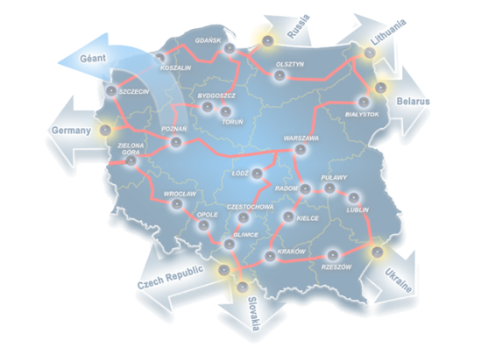
Możliwości wykorzystania e-Infrastruktury
97 szpitali, w tym wszystkie szpitale kliniczne podłączone światłowodowo do MANów/PIONIERa

Slide 21
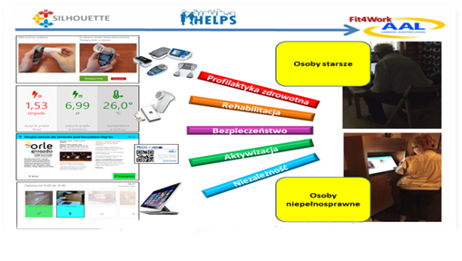

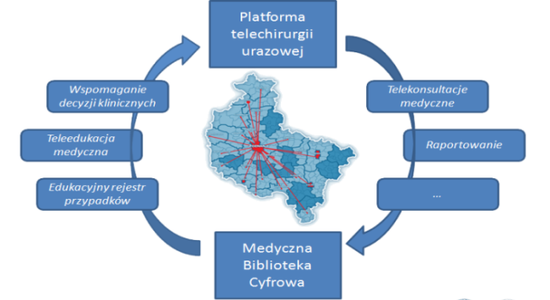




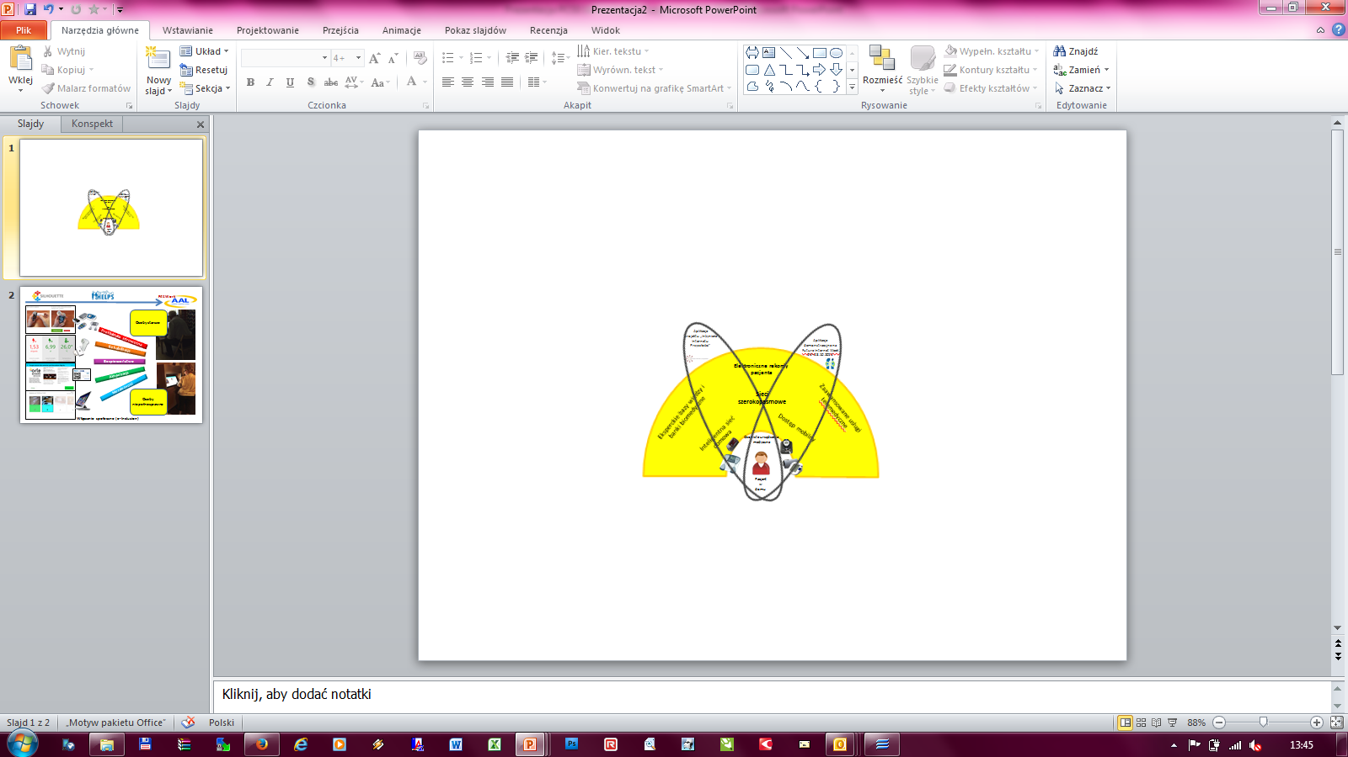
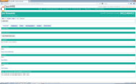

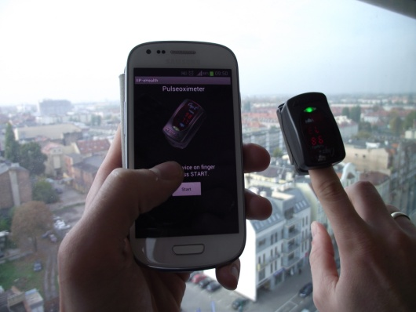
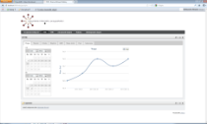
Możliwości wykorzystania platform i aplikacji
e-Zdrowie
m-Zdrowie
e-Medycyna
Telemedycyna
Włączanie społeczne (e-Inclusion)
Aplikacje telemedyczne
Internet of Things
Cyfrowa biblioteka
medyczna pacjenta
Profilaktyka: monitorowanie
podstawowych parametrów
zdrowotnych
Sieciowe usługi analizy danych
pacjenta
rehabilitacja
mHealth

Slide 22
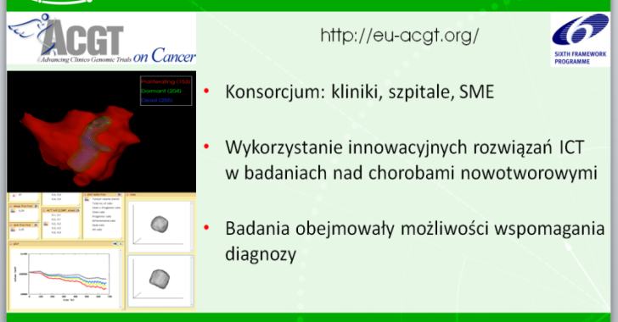
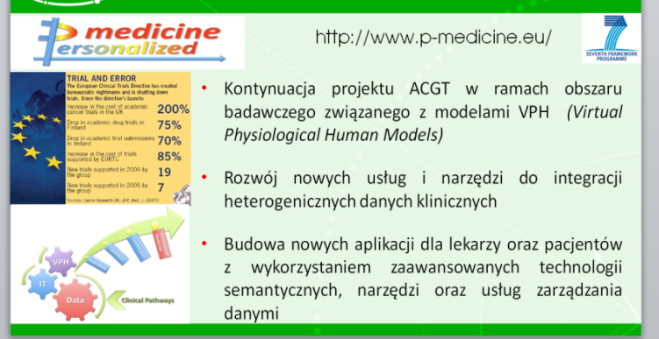
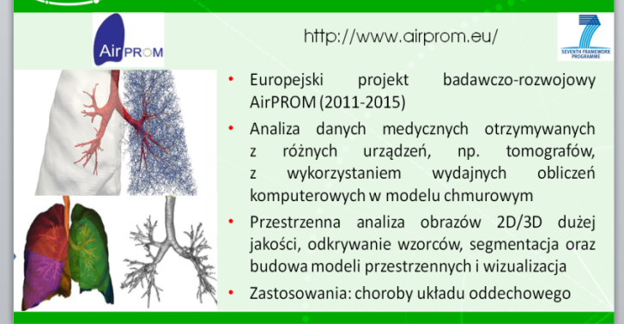
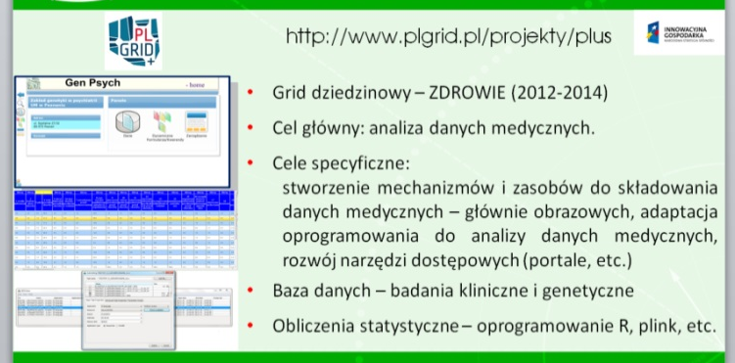
Możliwości uczestnictwa w projektach B+R
e-Zdrowie
m-Zdrowie
e-Medycyna
Telemedycyna

Slide 23




Możliwości nowych zastosowań w kontekstach medycznych
e-Zdrowie
m-Zdrowie
e-Medycyna
Telemedycyna

Slide 24


Poznańskie Centrum Superkomputerowo-Sieciowe
przedstawicielem UMP w Radzie Użytkowników PCSS
jest prof. Jerzy Moczko
nowatorskie pomysły?
innowacyjne idee?
nieszablonowe scenariusze?
specyficzne potrzeby?

Slide 25


